Slide 1
Corso di Laurea Magistrale in
Scienze e Tecnologie
per l’Ambiente e le Risorse
Fulvio Celico
Presidente del Consiglio di Corso di Studio
27.10.2022

Slide 2
Compilazione dei Piani di Studio
La compilazione del piano di studi è obbligatoria per Studentə «regolarə» (in corso e che abbiano pagato le tasse), anche se non sono previste scelte o modifiche, in quanto è propedeutica a successive attività o atti di carriera (es. Questionario di Valutazione della Didattica, iscrizione agli appelli, verbalizzazione degli esami, ecc.)
Senza Piano compilato non sarà possibile iscriversi agli appelli d’esame.
Maggiori informazioni sulle modalità di presentazione del Piano degli Studi sono disponibili sul sito web dei Corsi di Studio e del Dipartimento https://scvsa.unipr.it/it/piano-degli-studi
1° periodo, dal 7/11/2022 al 12/12/2022
2° periodo, dal 02/03/2023 al 03/04/2023 (Nella seconda finestra si può modificare il piano di studi)
Dopo il 3 aprile 2023 NON sarà più possibile modificare il piano di studio.
Studentə fuori corso NON possono modificare i piani di studio
Lezione Zero 2022

Slide 3
CFU per attività culturali, artistiche, sociali e sportive
Si può fare richiesta per il riconoscimento di un massimo di 6 CFU per attività di libera partecipazione svolte in ambito sportivo, culturale, sociale
Info:
• CUS PARMA per i crediti in ambito sportivo:
http://www.cusparma.it
• CAPAS per i crediti in ambito artistico culturale:
http://www.capas.unipr.it
• FORUM SOLIDARIETÀ per i crediti in ambito sociale:
formazione@forumsolidarieta.it.
REGOLAMENTO
https://www.unipr.it/node/17128
Lezione Zero 2022

Slide 4
Opinione delle Studentesse e degli Studenti
Il Questionario sull’Opinione delle Studentesse e degli Studenti
è uno strumento essenziale per migliorare la qualità della didattica
Compilandolo, si esprime la propria opinione sulle lezioni frequentate
I questionari consentiranno al Consiglio di Corso di Studio
di migliorare l’offerta didattica
Compilabili:
dal 1/12/2022 per gli insegnamenti del 1° semestre;
dal 1/05/2023 per gli insegnamenti del 2° semestre e per quelli annuali
Lezione Zero 2022

Slide 5
Richieste e/o Informazioni
Per questioni di natura didattica:
Presidente del Consiglio di Corso di Studio (Prof. Fulvio Celico)
Responsabile della Qualità del CdS (Prof. Giampaolo Rossetti)
Tutor (in fase di selezione)
Pagine Web del CdS, del Dipartimento SCVSA e dell’Ateneo
Per questioni di natura didattica (Studentə con disabilità, DSA, BES):
Centro Accoglienza e Inclusione (http://www.cai.unipr.it/)
Per questioni di natura didattico – organizzativa:
Manager Didattica del CdS (Sig.ra Gabriella Cavalli)
Per questioni di natura relazionale:
Presidente del Consiglio di Corso di Studio (Prof. Fulvio Celico)
Servizio di Counseling di Ateneo (http://www.cai.unipr.it/)
Per reclami, suggerimenti o apprezzamenti sui servizi offerti dall’Ateneo:
Compilazione del modulo on line www.unipr.it/unipr-ti-ascolta
Lezione Zero 2022

Slide 6
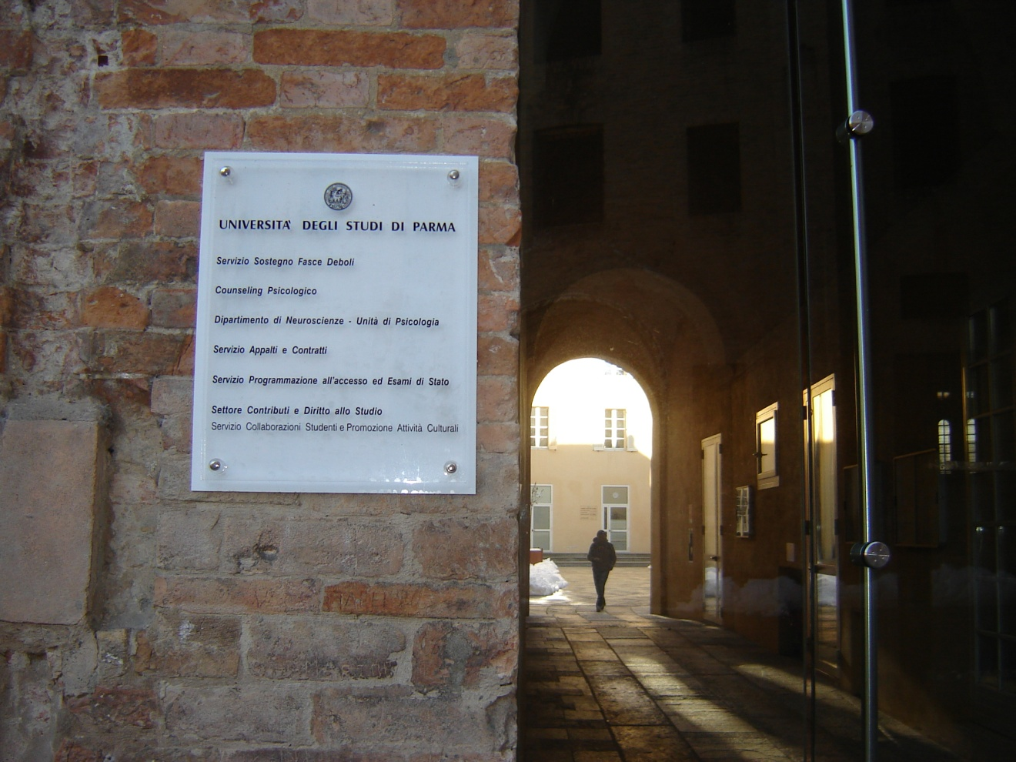
Centro Accoglienza e Inclusione
Tre Aree di Competenza:
Servizio Inclusione rivolto a Studentə con disabilità, DSA, BES
Accoglienza e Sportello Alloggi
Counseling Psicologico
Lezione Zero 2022

Slide 7
Centro Accoglienza e Inclusione
Cosa fare prima degli Esami, in caso di disabilità o certificazioni DSA/BES:
Contattare il CAI (cai@unipr.it) o la prof.ssa Dolores Rollo (dolores.rollo@unipr.it) per svolgere un colloquio
Inviare direttamente ai/alle Docenti la Scheda di richiesta di esame personalizzato, almeno 10 giorni lavorativi prima dell’esame, mettendo in cc l'indirizzo cai@unipr.it e la referente di Dipartimento (Prof.ssa Paola Goffrini)
Lezione Zero 2022

Slide 8
Centro Accoglienza e Inclusione
Sito in P.le San Francesco 3 - per accedere scrivere a counseling@unipr.it:
percorso di breve durata (5/7 incontri), basato sulla costruzione di una relazione d’aiuto volta a riorganizzare le risorse della persona e a sviluppare strategie di fronteggiamento delle situazioni difficili
Consiste in colloqui condotti da psicologƏ e psicoterapeutƏ, ma non è psicoterapia
Lezione Zero 2022

Slide 9
Comunicazioni
Sulla casella di posta elettronica (nome.cognome@studenti.unipr.it) verranno inviate informazioni relative a:
Iscrizioni
Scadenze
Tasse
Informazioni sul proprio percorso universitario
Eventi, congressi e seminari organizzati in Ateneo, Corsi di formazione, ecc.
Lezione Zero 2022

Slide 10
Codice Etico di Ateneo
Per la tutela della dignità delle Lavoratrici e dei Lavoratori, delle Studentesse e degli Studenti, il Codice Etico di Ateneo stabilisce:
Correttezza, lealtà e rispetto reciproco
Utilizzo adeguato degli spazi universitari
Astensione da comportamenti discriminatori, vessatori, molestie
Se tali principi vengono violati, ci si può rivolgere alla Consigliera di Fiducia consiglieradifiducia@unipr.it
www.unipr.it/normativa/codice-etico
Lezione Zero 2022

Slide 11
Rappresentanza Studentesca negli Organi Collegiali
Elezioni ogni 2 anni
CONSIGLIO DI AMMINISTRAZIONE
SENATO ACCADEMICO
NUCLEO DI VALUTAZIONE
PRESIDIO PER LA QUALITÀ
Organi in cui sono presenti anche Rappresentanti delle Studentesse e degli Studenti
CONSIGLI DI DIPARTIMENTO
CONSIGLI DI CORSO DI STUDIO
COMMISSIONI PARITETICHE studenti/docenti
COMITATO PER LO SPORT
Organo in cui sono presenti solo Rappresentanti delle Studentesse e degli Studenti
CONSIGLIO DEGLI STUDENTI
Lezione Zero 2022

